Slide 1
Tematika Diák szakkör részére

Slide 2
Az elképzelés
A Bükki Csillagda a sokrétű bemutató és ismeretterjesztő tevékenysége mellett szakkör formájában is meg kívánja osztani az égbolt csodáit az érdeklődő diákokkal.
Annak érdekében, hogy minél szélesebb körben tudjuk végezni az oktató tevékenységünket, a digitális platformok mellett döntöttünk.

Slide 3
Forma
Teams alkalmazáson keresztül, online, élő előadás
Azoknak, akik nem tudnak részt venni az adott időpontban, a felvett előadás linkje megküldésre kerül, korlátozott ideig visszanézhető

Slide 4
Tartalom
Bevezetés az (amatőr) csillagászatba
A csillagászat története
A Föld és a Világegyetem kapcsolata
A Naprendszer felépítése, mozgásai, alapvető törvényei
Kőzetbolygók tulajdonságai
Gázbolygók tulajdonságai
A Naprendszer apró égitestjei
A csillagok felépítése, energiatermelő folyamatok, a csillagok sorsa
Galaxisok, galaxishalmazok, a világegyetem nagyléptékű szerkezete
A földi megfigyelő csillagászat eszközei
Építsünk távcsövet!
Szabad szemmel végezhető megfigyelések

Slide 5
Időpont
Heti rendszerességű, alkalmanként 1 órás időtartamban
Alap kurzus 12 héten keresztül
Középhaladó kurzus az alap után, folyamatosan, iskolai szünetek és országos ünnepek kivételével a tanév végéig

Slide 6
Módszertan
Minden szakköri foglalkozás kötetlen beszélgetés, a szakkörvezető szakmai irányításával
Nem az „írd-le-amit-mondok” típusú szakkörvezetés, ehelyett nyitott elmék építő eszmecseréje, rávezetése a tudományos kritikai gondolkodás elsajátítására
Az eredményeinket közösen érjük el és éljük át, megadva a szakkörösöknek a tudományos felfedezés örömét

Slide 7
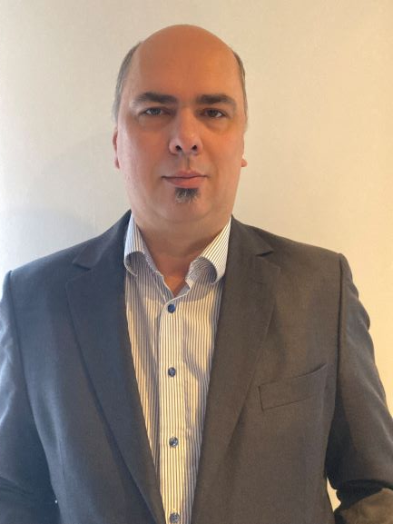
A szakkörvezető
A szakkörvezető
Kellei István, gépészmérnök, tanár, a Bükki Csillagda tudományos kutatási programjának vezetője
40 év csillagászati megfigyelői tapasztalat
8 év szakkörvezetői tapasztalat (Diósgyőri Gimnázium, Miskolc)
Csillagda vezető (Diósgyőri Csillagvizsgáló, Miskolc; Broken Lens Observatory, Füzesabony)
Szakmai szervezeti tagság:
Magyar Csillagászati Egyesület (1990- )
MCSE Hold Szekció (1990- )
MCSE Kettőscsillag Szekció (1990- )
Telescope Operator course, Canadian-French-Hawaiian Telescope
Astronomy Presenter, Swinburne University, Australia

Slide 8
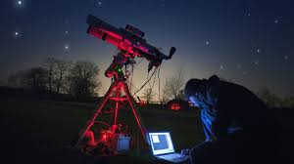
Bevezetés az (amatőr) csillagászatba
Mivel foglalkozik a csillagászat?
Kik az amatőr csillagászok?
Miért fontos ismernünk a tágabb környezetünket?
Alapvető világmodellek, világképek ismertetése

Slide 9
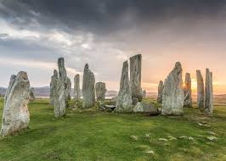
A csillagászat története
Hogyan kezdődött? Az őskori csillagászati megfigyelések
Kezdetleges csillagászati műszerek: kőkörök, napórák
Korai magyarázatok a világegyetem jelenségeire
Matematikai megfontolások előretörése
A Nap vagy a Föld van a középpontban?
A távcsöves megfigyelő csillagászat fő felfedezései
A közelmúlt tudományos eredményei

Slide 10
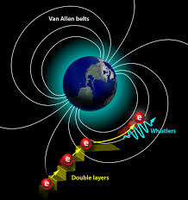
A Föld és a Világegyetem kapcsolata
Helyünk a Világegyetemben
Ciklikus égi jelenségek, naptárak
Sugárzások, egyéb külső behatások az űrből
Miért olyannak látjuk a Világegyetemet, amilyennek megfigyelhető?

Slide 11
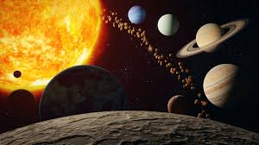
A Naprendszer felépítése, mozgásai, alapvető törvényei
A Naprendszer kialakulásának modellje
Csillag-bolygó-hold, mi a különbség?
Tengelyforgás vagy keringés? Speciális periódusok, avagy lehet egy nap hosszabb, mint egy év?
A naptávolság és keringési idő: Kepler törvényei
Különleges pályák, visszafelé mozgó égitestek

Slide 12
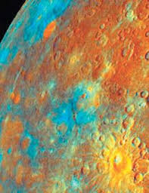
Kőzetbolygók tulajdonságai
Felszíni formák ismertetése
Ezek kialakulásának tudományos háttere
Az egyes kőzetbolygók részletes megismerése

Slide 13
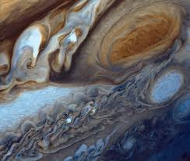
Gázbolygók tulajdonságai
Hogyan jön létre egy gázbolygó?
A gázbolygók egyáltalán nem szilárdak?
Gázbolygók részletes ismertetése

Slide 14
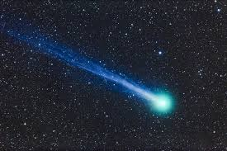
A Naprendszer apró égitestei
Meteor? Hullócsillag? Tényleg leesik egy csillag a földre?
Bolygóközi por az udvarunkban? Mikrometeoritok egyszerű gyűjtése
A kisbolygók, avagy miért minősítettük le a Plútót?
Az üstökösök tényleg csak „piszkos hógolyók”? Belefér egy üstökös csóvája egy hátizsákba?

Slide 15
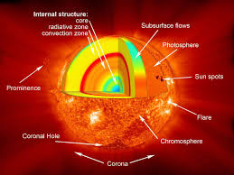
A csillagok felépítése
Hogyan termel energiát egy csillag?
Hogyan születik és mi lesz a sorsa a csillagoknak?
Miért nem tudjuk lemásolni a csillagok energia termelését?
A kék csillagok melegebbek, mint a vörösek?

Slide 16
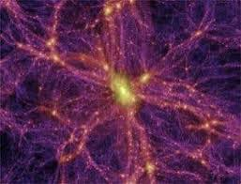
A világegyetem nagyléptékű szerkezete
Galaxisok, mik azok?
Tényleg több a csillag a világegyetemben, mint homokszem az egész Földön?
Milyen alakúak a galaxishalmazok?
Hogy néz ki „kívülről” a világegyetem?
„Ami fent, az van lent is”? Az egész Világegyetem egy idegrendszer?

Slide 17
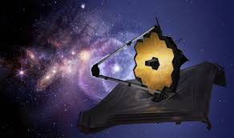
A megfigyelő csillagászat eszközei
A távcsövek típusai, optikai elveik – nem az ördög torzította el Galilei távcsövében a képet
Rádiós megfigyelések – hallgassuk a világegyetemet
Űrtávcsövek: HST, JWST, avagy rakjunk egy precíz optika alá több tonna robbanószert és lőjük fel az űrbe…

Slide 18
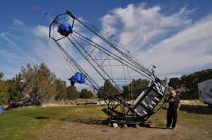
Építsünk távcsövet!
Mi is tudunk olcsón, jó távcsövet építeni!
A nem is olyan amatőr távcsövek szerkezete, felépítése, használata
Melyik típus mire jó?
Nézzünk vagy fotózzunk?

Slide 19
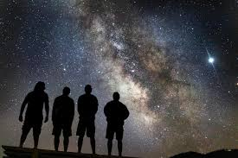
Szabad szemmel végezhető megfigyelések
Ha nincs pénz jó távcsőre, nem észlelj! – DEHOGYNEM!!!
Például ezeket:
Meteorok és meteorrajok megfigyelése
Földfény észlelése a Holdon
Fiatal Holdsarló megkeresése
Tejút lerajzolása alakhűen
Bolygók mozgásának követése
És még ezer egyéb izgalmas dolog…

Slide 20
Várjuk jelentkezésüket!
Elérhetőség, jelentkezés: bukkicsillagda@bnpi.hu
Határidő: 2024. szeptember 16.

